Slide 1
Stari Plac - Dokumentacija
Iris Capan g2.P

Slide 2
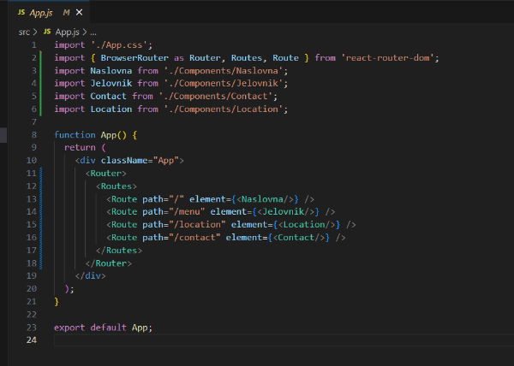
App.js
Uvozim svaku stranicu posebno
Dodajem funkciju rutera za povezivanje linkova
Svaku stranicu povezujem preko linka(da mogu prebacivati s jedne stranice na drugu)

Slide 3
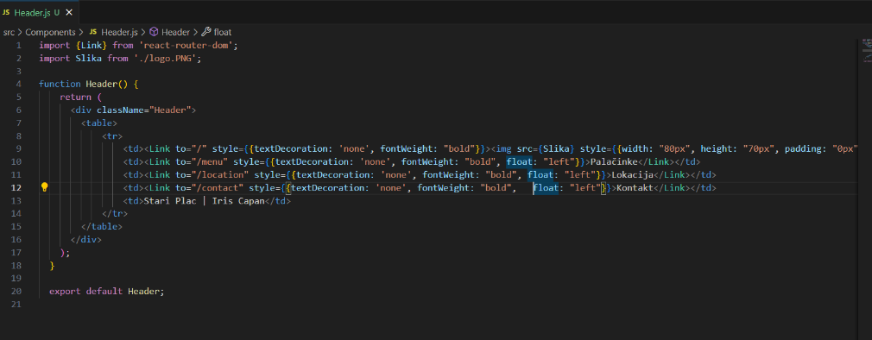
Header.js
Svakom dodajem poseban stil(inline css)
Uvozim Link iz rutera kako bi uopće dobila pristup mijenja stranica preko Linka
Pomoću naziva sa App.js dodajem pristupe stranicama

Slide 4
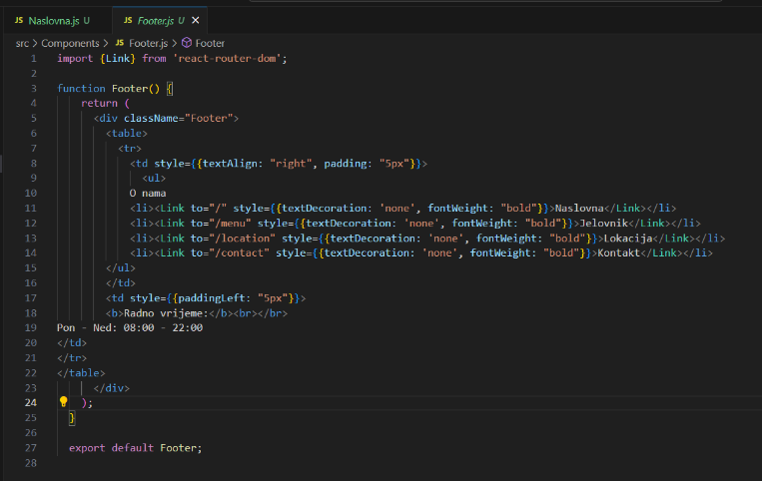
Footer.js
Dodajem pomoću naziva sa App.js pristupe stranicama

Slide 5
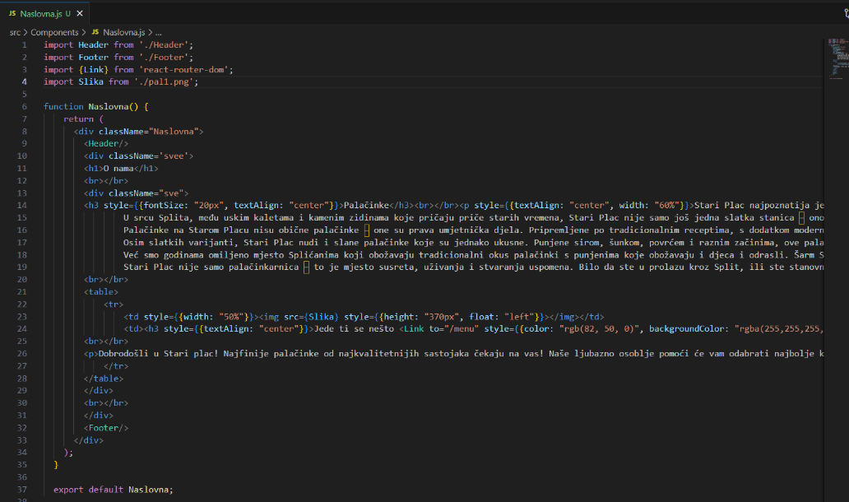
Naslovna.js
Uvozim Header i Footer(za prikaz na stranici), uvozim Link za funkciju promjena stranica i uvozim sliku
Dodajem funkciju da pritiskom na riječ ‘slatko?’ otvara stranicu Jelovnik.js

Slide 6
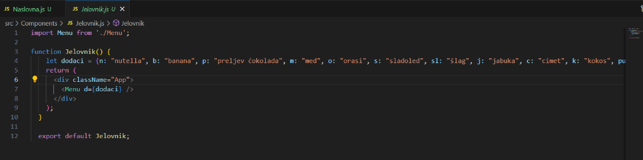
Jelovnik.js
Napravila sam objekt, te ga popunila sastojcima koji se uglavnom ponavljaju u palačinkama
Povezujem objekt i njegove atribute s Menu.js

Slide 7
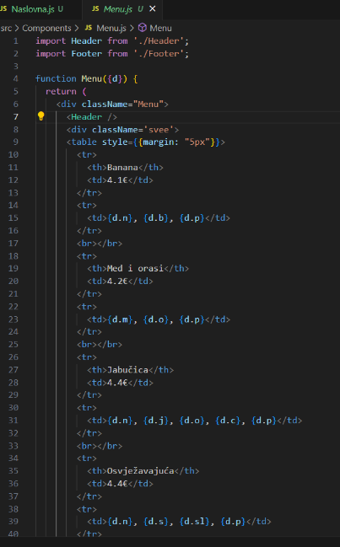
Menu.js
Povezujem Menu.js sa Jelovnik.js da mogu koristiti objekt i atribute

Slide 8

Location.js
Dodajem lokaciju mjesta sa Google Maps

Slide 9
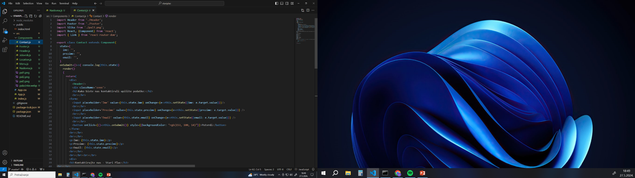
Contact.js
Pomoću klase dajem mogućnost stranici da se mogu upisivati/poprimati podaci
Podaci za poprimanje od upisa
Preuzimam value upisa
Klikom na button odlazi na funkciju onSubmit i ispisuje u console podatke
Dodajem mogućnost upisa u polje
Prilikom klika na button podaci odlaze u console
U ispisu prikazuje ime koje je upisano na stranici

Slide 10

Contact.js
Dodajem Link na ‘lokacije’ da klikom odvede na Lokacija.js
Dodajem sliku na stranicu

Slide 11
Hvala na pažnji

